Slide 1
Budování hodnoty vztahu se zákazníkem
Cílem přednášky je pochopit, jak vybudovat hodnotný vztah se zákazníkem
.
Halina Starzyczná
Garant předmětu

Slide 2
Budování hodnoty vztahu se zákazníkem
Interakce mezi zákazníkem a podnikem
Faktory působící na budování vztahu (9E)
Oblasti hodnoty vztahu
.
Struktura přednášky

Slide 3
Interakce mezi zákazníkem a podnikem
POUTA
Východiskem budování hodnoty vztahu se zákazníkem je vytváření pout mezi podnikem a zákazníkem.
V odborné literatuře lze objevit různé faktory budování pevných vazeb. Jeli hovořeno o vazbách, pak jsou tím myšleny i povinnosti a závazky vyplývající ze vztahu.
VAZBY
POVINNOSTI a ZÁVAZKY

Slide 4
Faktory působící na budování vztahu (9E)
●1 Ekonomická síla
Ekonomie
Efektivita
● 2 Síla značky
Estetika
Epika
Etika
Emoce
● 3 Lidská síla vztahu
Edukace
Energie
Entuziasmus
Podnik
Zákazník

Slide 5
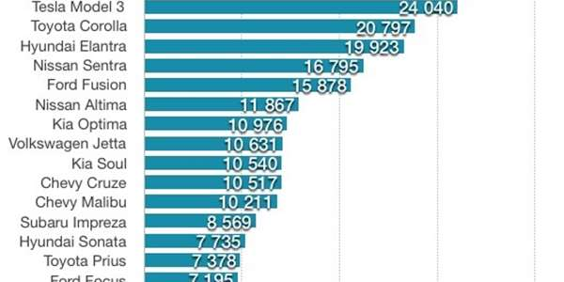
● 1 Ekonomická síla vztahu
https://connect.zive.cz/clanky/tesla-model-3-je-nejprodavanejsim-americkym-automobilem-vusa/sc-320-a-195454/default.aspx
Ekonomie (1)
objem obchodu (tržby)
konkurenceschopnost v oblasti ceny.
Efektivita (2)
efektivita podniku
efektivita vztahu
efektivita zákazníka.
eliminace zbytečných činností na základě spolupráce podniku a zákazníka a časové náročností dodávek
digitalizace pohybu zboží a nové distribuční kanály
technologie podporují zákaznickou spolupráci.

Slide 6
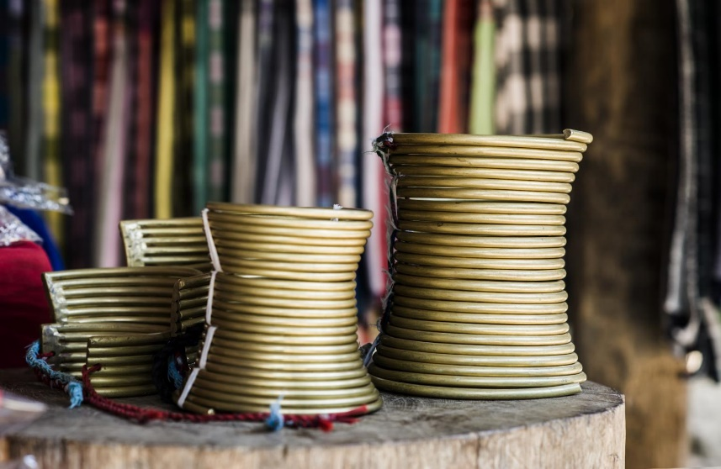
● 2 Síla značky – estetika (3)
pojetí a symbol krásy, odlišnosti v různých kulturách a subkulturách se liší
lze najít určité podobnosti, některé výrobky mohou být označovány jako estetické v celém světě.
estetika je spojena s designem výrobků, se smyslovým vnímáním výrobků (vidění, slyšení, vnímání chutí a vůně, fyzický kontakt a dotek).
Smyslový marketing

Slide 7
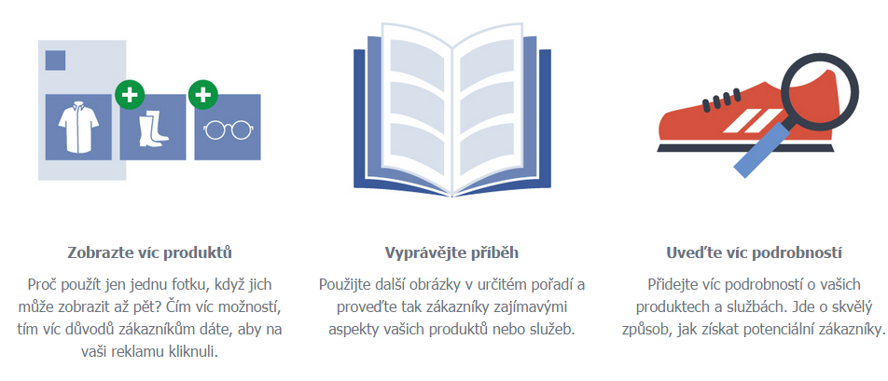
● 2 Síla značky – epika (4)
příběhy patří k nejstarším způsobům přenosu informací.
příběhy se vyprávěly a přenášely z generace na generaci.
lidé ještě neuměli číst, ani psát, ale už si vyprávěli, co zažili.
nejprve šly z úst do úst, později byly zdokumentované.
pozitivní jsou příběhy, které mohou přispět ke zvýšení hodnoty značek.
Případová studie: Ve šlépějích carů po královské cestě (CK Petersburg), Prodej automobilů ve firmě Lexus (Chicago) (s. 133)

Slide 8
● 2 Síla značky – etika (5)
Všechny vztahy lze posuzovat dle jejich kvality a etiky.
Tržní elementy | Příklady etického chování
Výrobce | Produkce nepoškozující životní prostředí Informování spotřebitele o složení a funkcích výrobků Nezneužívání monopolního postavení Korektní přístup v konkurenční soutěži Používání pravdivých informací při reklamě zboží Nenapodobování značky, neparazitování na značce
Prodejce | Nezneužívání výsadního postavení v regionu, korektní přístup ke konkurenci Dodržování poctivosti při prodeji (míry, váhy, ceny), vyřazování prošlého zboží z prodeje Sdělování objektivních informací o zboží Ochota kvalifikovaně zajišťovat obsluhu
Spotřebitel | Plnění závazků vůči obchodu Kultura vystupování k prodejcům i výrobci Podávání jen oprávněných reklamací

Slide 9
● 2 Síla značky – emoce (6)
Emoční marketing –
● rozpoznání emocí a jejich třídění
● možnosti zvýšení pozitivního vnímání emočních zážitků.
● způsoby, jak zvýšit emoční hodnotu u klíčových a loajálních zákazníků.
● snaží se odpovědět i na otázku, zda je možné emoční komunikaci uplatnit i v konkurenčním boji.
● řeší proškolování zaměstnanců a prodejních týmů v oblasti spotřebitelských emocí a chování.
Hněv, zloba, strach, odpor, štěstí, láska, smutek, naděje, zoufalství, radost, lítost, odpor, euforie, nuda, překvapenost, nenávist, ostuda, opovržení, rozpaky…
Zážitky
s výrobkem a se službou
Zážitky
s lidmi
Zážitky
se značkou
Zážitky
s prostředím

Slide 10
● 3 Lidská síla vztahu (7)
Vzdělání a všeobecné poznávání (co-education)
● ● učíme se od svého narození (primární skupina,
sekundární skupina)
● ● učíme se z toho, co děláme
● ● učíme se ze svých zkušeností (viz teorie sociální učení)
● ● absolvujeme studium a různá doplňující školení.
Poznávání má vliv na budoucí vztah se zákazníky. Současný vývoj v organizacích směřuje k tomu, že zaměstnanci shromažďují nové vědomosti, sbírají informace, které sdílejí s ostatními, aby docházelo ke zlepšování spolupráce zaměstnanců (viz kolaborativní část CRM).

Slide 11
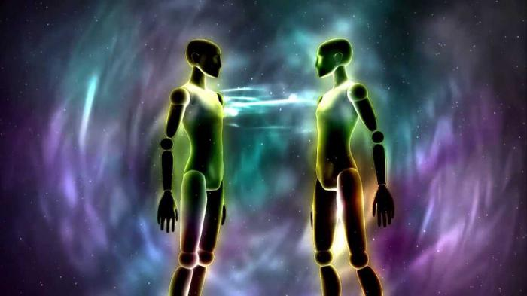
● 3 Lidská síla vztahu – energie (8)
● Fyzická energie - vitalita, pohotovost, schopnost udržet si koncentraci a plnit závazky.
● Emoční energie - mezilidské vztahy a pouta. Je podstatná pro týmovou práci.
● Intelektuální energie - energie našeho myšlení, logiky a racionality, pružná reakce na vzniklé situace.
Podniky potřebují udržet energii svých zaměstnanců vhodnou motivací a stimulací.
Zákazník nabízí energii, zdroje a investuje do práce.

Slide 12
● 3 Lidská síla vztahu – entuziasmus (9)
● nadšení, které motivuje k vynakládání sil k zajištění určitých cílů a pracovních úkolů.
● entuziasmus souvisí s energií.
● práce se může stát zdrojem nadšení, i když historicky ne vždy mohla být hodnocena v tom pozitivním smyslu. Význam práce je vztažen k času a kultuře.
● Lidé potřebují mít smysl života. Naplnění tohoto smyslu vede k dalšímu nadšení a energii.
Mnohem více nadšení lze najít v kolektivech, kde je veselo, dobrá nálada a smích, jako sociální tmel, který sbližuje lidi.

Slide 13
Oblasti hodnoty vztahu
Referenční hodnota
Hodnota poznání
Hodnota kontaktu
Hodnota pravidelnosti
Emocionální hodnota
Strategická pozice zákazníka

Slide 14
Oblasti hodnoty vztahu – referenční hodnota
Podnik je takový, jaké má zákazníky. (B2B /firma/, B2C /konečný spotřebitel/ trh)
● Čím více hodnotných zákazníků, tím lepší prestiž.
● Referenční hodnota zákazníka (hodnota značky zákazníka). Posuzuje se pověst zákazníka a podstata jeho pověsti.
● B2B - hlavní zákazníci podniku jsou zpravidla známí a z toho důvodu si je firmy cení.
(úspěšnost podniku, či určité osobnosti, která u podniku nakupuje).
VIP osoba (na obou trzích) - v reklamě a marketingové komunikaci se zákazníky, pokud se firma pohybuje na B2B trhu, pak známá a úspěšná firma, se kterou se obchoduje, může mít vliv i na objem obchodu, známá osoba /sportovec, umělec, politik…/
Aktivní referenční business – podnik požádá zákazníky o doporučování
Pasívní referenční business – samovolný proces, referování o pozitivních pocitech zákazníků.

Slide 15
Oblasti hodnoty vztahu – další pohledy
Hodnota kontaktu
● zákazníkovy vztahy a kontakty či spolupráci s jinými podniky, nemusí to být jen významný zákazník, ale i zákazník, zprostředkovatel, pomáhající získat nové příležitosti.
Emocionální hodnota
● mezilidské vztahy, které jsou závislé na tzv. „chemii.“ Emocionální hodnotu ovlivňuje důvěryhodnost podniku, jeho spolehlivost, empatie a kompatibilita hodnot podniku a lidí.
Hodnota poznání
● je spojena s náročností zákazníka, která bývá ovlivněna jejich vzděláním, zákazníci patřící ke špičce ve svém oboru, mohou nabídnout nová řešení a totéž očekávají od svých partnerů.
Hodnota pravidelnosti
B2B - zejména ve výrobním procesu jsou nutné pravidelné dodávky surovin, materiálů či polotovarů, představují výrobní vstupy (lepší plánování výroby a využití výrobních kapacit ).
B2C - nejde jen o pravidelnost, ale spíše o pružnost, např. maloobchodník potřebuje dodatečné dodávky při neočekávaných změnách poptávky.

Slide 16
Hodnocení ekonomické síly vztahu
Zákazník řeší sílu vztahu z hlediska samotného výrobku a jeho vlastností:
● posuzuje se cena a rizika spojená s tímto vztahem.
● riziko
● ● je podnik schopen dodat dané výrobky v odpovídající kvalitě, požadovaném množství, ceně i čase, důležité je rovněž, jak samotný podnik oceňuje svoje produkt,
● ● efektivita vztahu, posuzují se i způsoby řešení problémů.
● ● součástí síly vztahů jsou smlouvy, které upravují pravidla vztahu. Obě strany investovaly do vztahu. Např. vybudovaly společný informační systém, někdy založily i společné podniky ve sféře dopravy apod.

Slide 17
Hodnocení emocionálního pouta
Ano, sdílíme stejné hodnoty
a dáme to najevo – společné akce,
- společné příběhy
Máme stejné hodnoty?
Důvěřujeme si?
Etický kodex
Kompatibilita hodnot podniků a zákazníků

Slide 18
Hodnocení lidských pout
Energie, entuziasmus, poznávání
Důležitost osobního kontaktu nezaniká ani s emaily a vztahy na dálku
Studenti přicházejí a odcházejí ze Slezské univerzity, ale duch vysoké školy zůstává.

Slide 19
Rozvoj hodnoty vztahu
Úroveň loajality, nákladovost, spolehlivost
Podnik hodnotí:
zavázanost
zákazníka
Zavázanost je budována pomocí bonusů, způsobů řešení problémů, úrovní nasazení zaměstnanců i jejich odborností, kompatibilitou hodnot apod.

Slide 20
3 oblasti hodnoty vztahu
Struktura vztahu:
Základna zákazníků
Styky se zákazníky
Akce
Zlepšení vztahu
se zákazníky
Směněné zdroje:
Emoce
Znalosti
Akce
Stupně rozvoje vztahu:
Navázání vztahu
Rozvoj vztahu
Ukončení vztahu

Slide 21
Vedení vztahu se zákazníkem L-CRM
CCM
CRM
CTM
Šance k získání zákazníka
Potenciální zákazník
Zákazník
Bývalý zákazník
CCM
Customer Creation Management - vytváření zákaznického vztahu
CTM
Customer Termination Management – řízení ukončení vztahu

Slide 22
Způsoby komunikace se zákazníky dle jejich hodnoty – případová studie na B2B trhu
Top zákazníci
Méně významní zákazníci
Ztrátoví zákazníci

Slide 23
Případová studie-komunikace s TOP zákazníky (Metrum, s.r.o.)
TOP zákazníci přinášejí firmě největší zisky. Obchodní jednání vede přímo obchodní ředitel. S jakýmkoliv významným zákazníkem jedná obchodní zástupce s obchodním manažerem. Významným zákazníkům je věnována větší péče:
vždy připravené podklady a zákazník je o návštěvě informován.
k dispozici veškerá dokumentace (tzv. technické a bezpečnostní listy)
obchodní zástupci si zpracovávají plány návštěv, kde významní zákazníci jsou prioritní.
některý zákazník si rád pohovoří i o jiných záležitostech nejenom o technických a obchodních záležitostech.
připravenost schůzky svědčí o profesionálním přístupu.
Návštěvy - minimálně 1 x do měsíce osobně, někdy postačí telefonický kontakt či elektronický k zaslání nějakých materiálů. V dané firmě je 25 zákazníků hodnoceno jako TOP zákazníci.

Slide 24
Případová studie - komunikace s méně významnými zákazníky (Metrum, s.r.o.)
Jednání s méně významnými zákazníky
zabírají největší podíl na času věnovaném všem zákazníkům, nejpočetnější část.
věnování promyšlené pozornosti - mohou se stát z nich významní zákazníci (TOP).
schůzky mají pravidelný charakter.
nevěnování pozornosti může vyvolat odchod ke konkurenci.
přednostně osobní kontakt, poté následuje telefon.
nejméně efektivní se jeví elektronický kontakt, který se může v záplavě emailu „ztratit.“
četnost návštěv je minimálně 1-2 krát měsíčně, nad plánovaný rámec cest se řeší reklamace.

Slide 25
Případová studie-komunikace se ztrátovým zákazníkem (Metrum, s.r.o.)
Jednání se ztrátovým zákazníkem
nejméně oblíbená jednání, protože se často řeší splátky dluhů.
většinou stejní zákazníci.
argumentace je založena na druhotné platební neschopnosti...
návštěvu je třeba se pečlivě připravit a dojednat.
elektronicky je zaslán aktuální seznam uhrazených a neuhrazených faktur, na schůzce se pak předkládají doklady o úhradě.
Jednání bývá náročné, vypjaté. Na tyto krizové situace jsou obchodní zástupci připravováni na různých školení. Data o zákaznících je třeba monitorovat a ukládat do systému CRM. Je pak důležité s ěmito zákazníky ukončit vztah, než si je udržovat. Tím je přispíváno k ozdravení zákaznické základny (Kozák 2011).

Slide 26
Případová studie-komunikace se zákazníky dle stádia vztahu (Metrum, s.r.o.)
Komunikace s potencionálními zákazníky
potencionálním zákazníkem je každý, se kterým se obchodní zástupce setká.
umění klást otázky, kdo se ptá, ten řídí rozhovor a jeho směr.
nelze ale podcenit naslouchání protistraně.
četnost návštěv je závislá na zpětné vazbě komunikace.
obchodní zástupce poukazuje na první dojem a pak následných kontaktech v určitých intervalech (telefonicky či zaslání nabídky emailem).
na trhu se stavebními materiály a chemií je velmi silná konkurence, někteří odběratelé využívají kontakty jen ke zjištění konkurenčních cen.

Slide 27
Případová studie-komunikace se zákazníky dle stádia vztahu (Metrum, s.r.o.)
Komunikace s novými zákazníky
nové zákazníky je třeba získat na svou stranu a přesvědčit je o výhodách, které získají spoluprací s naší firmou.
zvýšit četnost návštěv, zákazník si teprve formuje názor na firmu (pozvání na firemní akce, drobný dárek).
nový zákazník stává stálým zákazníkem tak cca po roce, poté se již spolupráce s tímto zákazníkem řídí známými pravidly. J
jakmile obchodní zástupce získá nového klienta, předá všechny informace operátorovi pro CRM, které je vloží do databáze.
další informace jsou předány fakturantkám k zavedení do databáze organizace (ERP), zde je vytvořena karta zákazníka, kde je uvedena doba splatnosti faktur, případné bonusy a slevy.
doba splatnosti faktur se u zákazníků liší podle jejich významnosti - standardní doba je 7-14 dní, významnější zákazník má dobu splatnosti cca 3 týdny a TOP zákazníci 4-6 týdnů.

Slide 28
Případová studie-komunikace se zákazníky dle stádia vztahu (Metrum, s.r.o.)
Komunikace se stávajícími zákazníky
záleží na skupině zákazníků, jinak se komunikuje s TOP zákazníky, jinak se ztrátovými.
komunikace dle typu zákazníka (odlišnosti mezi technickou zdatností zákazníků- B2B trh versus B2C).
zdroj cenných informací je zákazník v maloobchodě.
ke komunikaci se zákazníků je zřízeno firemní call centrum, které většina firemních zákazníků využívá.

Slide 29
Způsoby komunikace se specifickými zákazníky
Specifickými zákazníky mohou být nespokojení zákazníci či problémoví zákazníci. Tito zákazníci vyžadují zvláštní přístup:
● okamžité řešení krizové situace, aby nedošlo k ohrožení vztahu a snížení jeho hodnoty.

Slide 30
Nespokojení zákazníci
● nechte zákazníka:
● ● aby ventiloval svůj hněv, uklidnil se, poté se vyjádřete a reagujte (na úrovni maloobchodu pozvěte zákazníka do zázemí prodejny),
● ● aby se vymluvil i z důvodu pochopení daného problému,
● takto postupujte v případě osobního rozhovoru i telefonického:
● buďte přívětiví a trpěliví, není vhodné zákazníka přerušovat či dokonce opravovat jeho názor,
● omluvte se, nesvádějte vinu na druhé, i kdyby za problém odpovídal váš subdodavatel, zákazník má smlouvu s vámi,
●vyřizujte reklamaci zodpovědně, bez ohledu na to, zda se jedná o velkého či malého zákazníka.
● nemůžete odříci řešení.

Slide 31
Problémoví zákazníci
● volte optimistický přístup - naděje na otevření i zdánlivě uzavřených obchodů,
● jednejte diplomaticky – dejte prostor zákazníkovi vedoucímu monolog, neposlouchají partnera, pak poskytněte tomuto zákazníkovi uznání, aby jste podpořili zákazníkovu potřebu uplatnit se,
● zákazník potřebuje toleranci, trpělivost a takt,
Lidé, kteří se domnívají, že všechno ví lépe se nacházejí ve všech věkových kategoriích i sociálních vrstvách, není to ovlivněno titulem ani oblečením.

Slide 32
Shrnutí přednášky
Interakce mezi zákazníkem a podnikem - vytváření pout (povinnosti a závazky)
Faktory 9E – ekonomie, efektivita, estetika, epika, etika, emoce, edukace, energie, entuziasmus
Oblasti hodnoty vztahu – referenční hodnota, hodnota kontaktu, emocionální hodnota, hodnota poznání, hodnota pravidelnosti, strategická pozice zákazníka
Hodnocení síly vztahu - ekonomická síla vztahu, síla značky, lidská síla vztahu
Rozvoj hodnoty vztahu
Komunikace se zákazníky dle jejich hodnoty – TOP zákazníci, méně významní zákazníci, ztrátoví zákazníci
Komunikace se zákazníky dle stádia jejich vztahu –potencionální zákazníci, noví zákazníci, stávající zákazníci
Specifičtí zákazníci – nespokojení, problémoví.

